Slide 1
BIDANG PANDANG KAMERA
OLEH
MOHAMAD FAHMI HAFIDZ

Slide 2
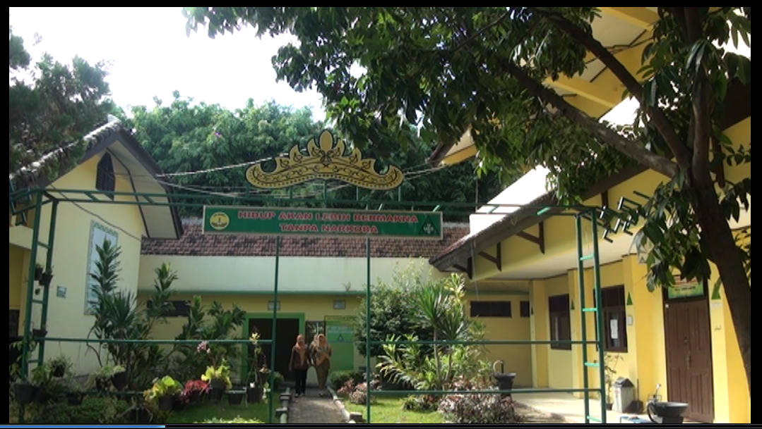
01 Long Shot : Orang terlihat + lingkungannya

Slide 3
02 Knee Shot : Kepala - Lutut

Slide 4
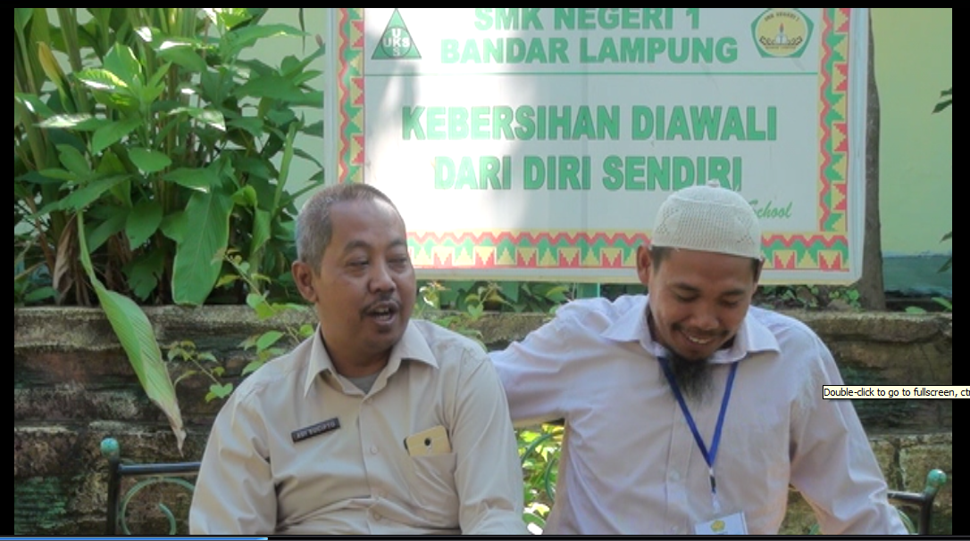
03 Medium Shot : Kepala - Pinggang

Slide 5
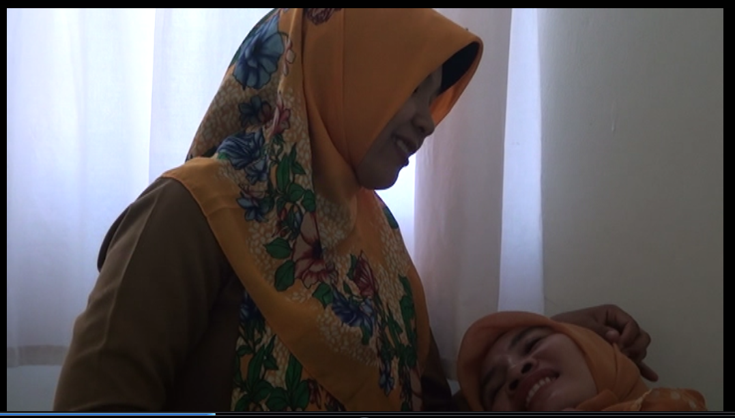
04 Medium Close Up : Dada - Kepala

Slide 6
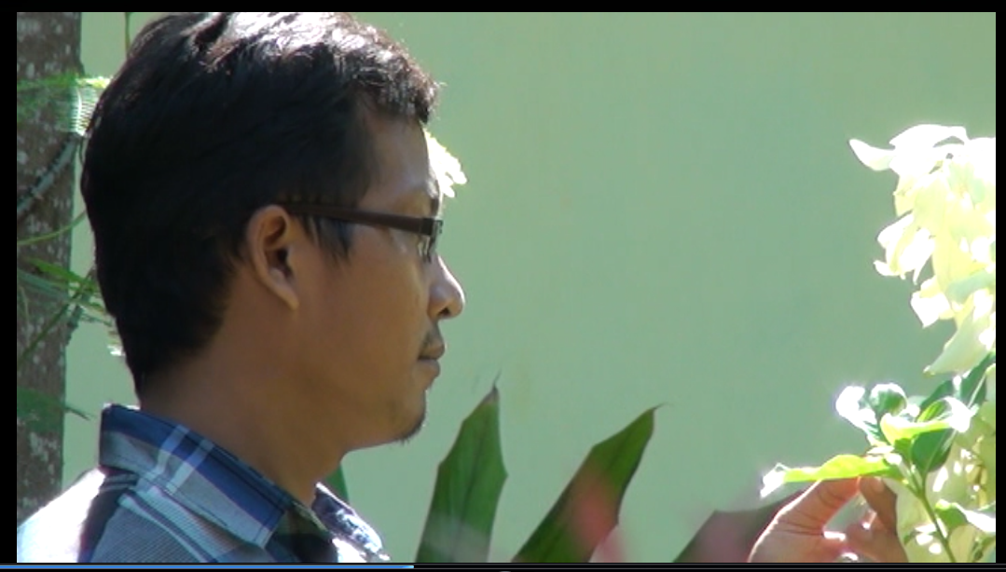
05 Close Up : Leher - Kepala

Slide 7
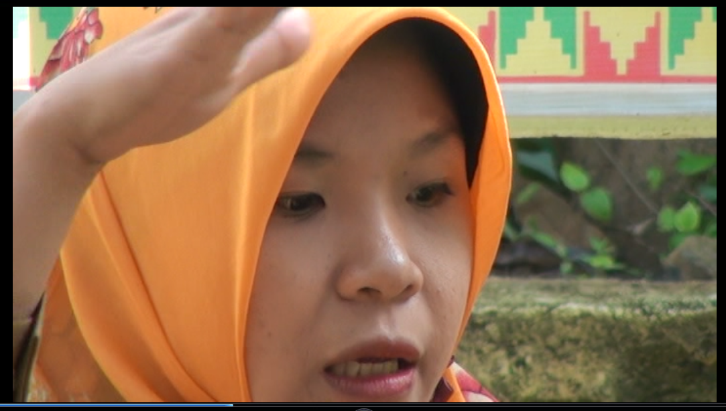
06 Big Close Up : Dagu - Kepala

Slide 8
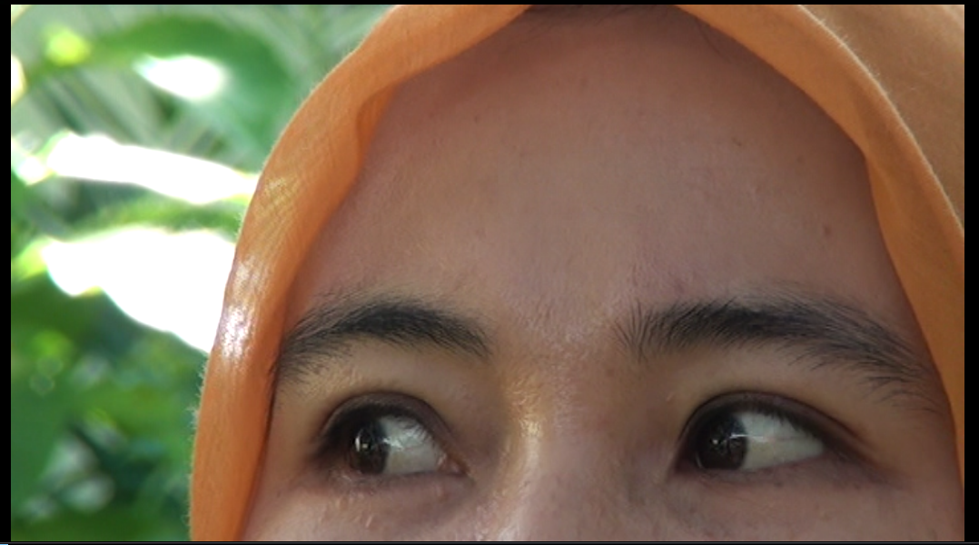
07 Extreme Close Up : Salah satu bagian wajah

